Slide 1
编译原理实践及应用
----中南大学 肖健宇

Slide 2
教材及主要参考资料
教材：编译原理实践及应用，黄贤英，清华大学出版社
主要参考资料：
(1) 编译原理，陈火旺，国防工业出版社
(2)程序设计语言编译方法，肖军模，大连理工大学出版社
(3)编译原理，张素琴，吕映芝，清华大学出版社
(4)编译原理，alfred V.Aho等著，李建中等译，人民邮电出版社
第<number>页

Slide 3
序 言
第<number>页

Slide 4
C语言程序
什么是编译？
从程序员可以理解的高级语言程序
到机器可以理解的机器语言程序
的自动翻译过程。
void main( )
{ int x,y,z;
x=3;
y=2;
z=x+y;
}
第<number>页
Notes:
高级语言能够完成的功能，汇编语言和机器语言也能够完成，但高级语言是面向程序员的，接近于人的思维，不需要考虑内存地址，汇编语言和机器语言面向机器。计算机只能识别和执行机器语言，那么是谁，如何将高级语言翻译为能够在计算机上执行的机器语言呢？ 这就是编译程序

Slide 5
汇编语言程序
机器码
……
mov ax,3
mov x,ax
mov ax,2
mov y,ax
mov ax,x
mov bx,y
add ax,bx
mov z,ax
......
300
302
304
306
308
……
内存地址 | 内存内容 | 单元名字
…… | …… | ……
200H | 3 | x：局部变量
201H | 2 | y：局部变量
202H | 5 | z：局部变量
…… | ……
第<number>页

Slide 6
为什么要学习编译原理？
1、有助于深刻理解和正确使用程序设计语言，加深对高级语言程序执行过程的理解
2、有助于加深对整个计算机系统的理解。
3、设计开发编译程序的软件技术同样可以用于其他软件的设计开发。
4、随着微处理器技术的飞速发展，处理器性能在很大程度上取决于编译器的质量、编译技术成为计算机的核心技术，地位变得越来越重要。
第<number>页

Slide 7
《编译原理》课程在计算机科学中的重要地位
(1) 学习编程最初是学习一门高级语言，C或Pascal，掌握编写一些简单程序的方法；
(2) 学习数据结构，建立“算法”的概念，对编程有更深入的理解。遇到问题的时候，能够寻找相应的数据结构模型，设计适当的算法来解决问题；
(3) 学习汇编语言，这门课程是我们真正深入了解计算机内部工作的第一门课程。通过学习了解汇编语言如何变为机器语言，如何对应于一条指令；
(4) 计算机组成原理课程的学习使我们了解到计算机的硬件组成，以及机器指令程序如何在计算机中运行的过程。
(5) 编译原理课程帮助我们了解高级语言程序转换成机器指令程序的过程。可以帮助我们更深刻地理解高级语言程序运行的内部机制。
第<number>页
Notes:
数据结构是一门非常重要的课程
汇编语言，尽管大多数人并不会在实际中用汇编语言来进行开发

Slide 8
《编译原理》课程在计算机科学中的地位
汇编语言
计算机组成原理
高级语言程序设计
离散数学
编译原理
系统软件
数据结构
操作系统
信息系统
应用软件
电子商务
软件工程
第<number>页

Slide 9
学习本课程的目的和任务
加深对编程语言设计和实现的理解，对和编程语言有关的理论有所了解，对宏观上把握编程语言来说，起一个奠基的作用，提升自身的编程能力
掌握编译程序的基本结构，掌握常用的编译技术和方法，将编译原理的理论和方法应用于一般的软件设计中
培养团队协作能力
第<number>页
Notes:
编译方法不仅适用于编译程序，也广泛适用于其他系统软件和应用软件的开发。从根本上看，编译程序和其他应用程序一样，都可以归结为处理数据和表格，故可将它当作一个大型的应用实例。通过本课程学习，达到提高应用程序设计能力和解决实际问题能力的目的。
如词法分析中的字符串匹配技术可以应用于文本编辑程序、信息检索、通讯程序、模式识别中
上下文无关文法和语法制导的翻译可以用于分析表达式，写打字程序，绘图程序等小系统。
代码优化技术更可以用于自己的结构化程序中，用于改进性能、优化已有的程序等

Slide 10
本课程的特点
(1) 本课程理论性很强，学习时需要很强的逻辑思维能力
(2) 涉及的算法复杂，要深入地理解这些算法很困难
(3) 编译原理课程各个部分之间的独立性很强，包括词法分析、语法分析、存储的组织与分配、中间语言、语法制导翻译、代码生成与优化这几大部分。词法分析、及语义分析是重点；其他部分相对来说知识性更强一些。
第<number>页

Slide 11
第一章
引 论

Slide 12
本章要求
主要内容：各种翻译程序的概念，编译过程和阶段划分，编译程序的组成和结构，编译程序的构造方法
重点掌握：编译程序工作的基本过程及其各阶段的基本任务，编译程序总框。
第<number>页

Slide 13
问题：
1. 什么是编译程序？
2. 编译程序的工作过程是什么样的？
3. 编译程序的总体结构是什么样的？
4. 什么叫编译前端、编译后端？
5. 什么叫“遍”（pass）？
6. 编译程序有哪些生成方法？
第<number>页

Slide 14
1.1 编译程序是什么
编译程序（Compiler）——将高级程序设计语言程序翻译成逻辑上等价的低级语言(汇编语言,机器语言)程序的翻译程序。
功能
源程序
编译程序
目标程序
输入数据
计算机运行
结果
第<number>页

Slide 15
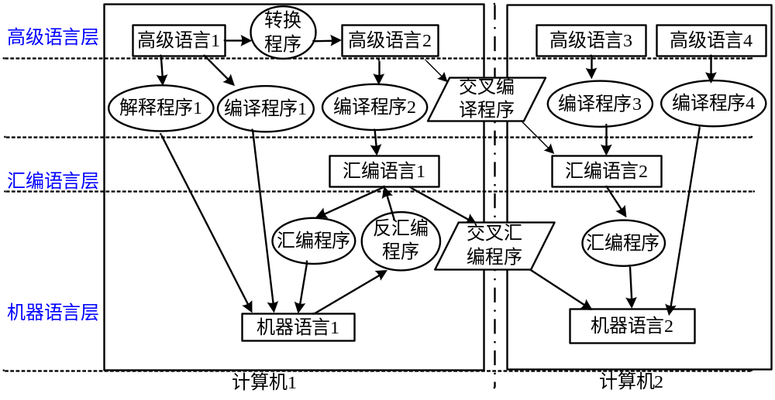
计算机中的语言层次和转换关系
第<number>页

Slide 16
解释程序
解释程序（Interpreter）——将高级程序设计语言写的源程序作为输入，边解释边执行源程序本身，而不产生目标程序的翻译程序。
功能
源程序
解释程序
结果
输入数据
第<number>页

Slide 17
编译程序的分类
诊断编译程序
优化编译程序
可变目标编译程序
交叉编译程序
第<number>页

Slide 18
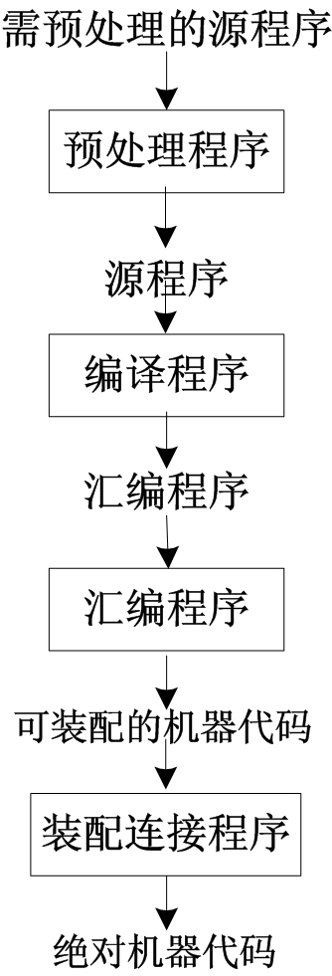
与编译程序相关的程序
解释程序(Interpreter)
汇编程序(assembler)
连接程序(linker)
  连接系统函数与系统资源
装入程序(loader)
  重定位(relocation)
预处理器(Preprocessor)
编辑器(editor)
Debugger,Profiler,Project Manager
第<number>页
Notes:
统计信息，用于优化

Slide 19
什么是编译原理
编译原理是讨论编译程序设计的基本理论、基本概念、基本方法
第<number>页

Slide 20
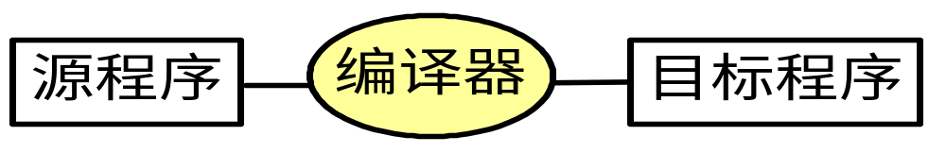
1.2 编译过程概述
逻辑上分五个阶段：词法分析、语法分析、语义分析与中间代码生成、代码优化、目标代码生成。
每个阶段把源程序从一种表示变换成另一种表示。
词法
分析
语法分析
语义分析与中间代码生成
代码优化
目标代码生成
第<number>页

Slide 21
编译过程和英文翻译过程对比
把英文翻译为中文
  识别出句子中的一个个单词；
  分析句子的语法结构；
  根据句子的含义进行初步翻译；
  对译文进行修饰；
  写出最后的译文。
词法分析
语法分析
中间代码产生
优化
目标代码产生

Slide 22
第一阶段：词法分析
任务:从左到右扫描源程序，识别出每个单词
  附加任务：a、滤掉空格 b、识别单词
  单词符号是语言的基本组成成分
  词法分析的工作主要依据语言的词法规则，描述词法规则的有效工具是正规式和有限自动机。
第<number>页

Slide 23
单词 | 类型 | 内部形式
begin | 关键字 | $begin
result | 标识符 | id₁
:= | 界符 | :=
5 | 常数 | int₁
+ | 算符 | +
B | 标识符 | id₁
* | 算符 | *
C | 标识符 | id₂
+ | 算符 | +
B | 标识符 | id₂
* | 算符 | *
C | 标识符 | id₃
end | 关键字 | $end
; | 界符 | ;
例:
begin
result:=5＋B * C＋B * C
end;
第<number>页

Slide 24
第二阶段：语法分析
任务:
在词法分析的基础上，根据语言的语法规则，将单词符号串分解成各类语法短语(例：程序、语句、表达式)。
确定整个输入串是否构成语法上正确的程序。
语法分析所依据的是语言的语法规则，表示语法规则的工具是上下文无关文法，用下推自动机实现。
第<number>页

Slide 25
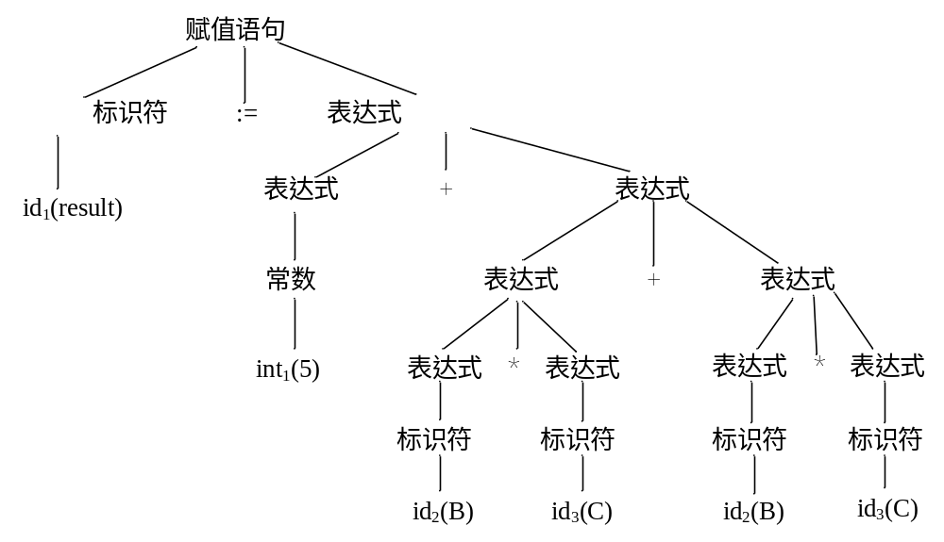
例：识别符号串id₁:=int₁ + id₂ * id₃ + id₂ * id₃（即 result:= 5＋B * C＋B * C）是一个赋值语句。
id1:=int1 + id2 * id3 + id2 * id3
第<number>页

Slide 26
第三阶段：语义分析和中间代码生成
任务：对语法分析所识别出的各类语法范畴分析其含义，进行初步的翻译(翻译成中间代码)。
静态语义审查
  变量定义
  类型匹配
  类型转换
例：C:=A*B (检查C与Ａ、Ｂ类型)
中间代码的翻译
中间代码有多种形式，如：
四元式: (运算符，运算对象1，运算对象2，结果)
第<number>页

Slide 27
例：对赋值语句： id₁:=int₁ + id₂ * id₃ + id₂ * id₃
1. 检查result、Ｂ、C是否定义类型
2. 生成中间代码
id₁:=int₁ + id₂ * id₃ + id₂ * id₃
(运算符，运算对象1，运算对象2，结果)
(*, id₂, id₃, T1)
(+, int₁, T1, T2)
(*, id₂, id₃, T3)
(+, T2, T3, T4)
(:=, T4, _, id₁)
第<number>页

Slide 28
第四阶段： 代码优化
任务：对已产生的中间代码进行加工变换，使生成的目标代码更为高效(时间和空间)。
优化方法包括：公共子表达式的提取、循环优化、删除无用代码等。
代码的优化依据的是程序的等价变换规则。
第<number>页

Slide 29
例：
序号 | 四元式
1 | (*, id₂, id₃, T1)
2 | (+, int₁, T1, T2)
3 | (*, id₂, id₃, T3)
4 | (+, T2, T3, T4)
5 | (:=, T4, _, id₁)
序号 | 四元式
1 | (*, id₂, id₃, T1)
2 | (+, int₁, T1, T2)
3 | (+, T2, T1, id₁)
第<number>页

Slide 30
第五阶段：目标代码的生成
任务：把中间代码(或经优化的中间代码)变换成特定机器上的低级语言代码。
依赖于机器的硬件系统结构和机器指令的含义
目标代码可以是：绝对指令代码、可重定位的指令代码、汇编指令代码

Slide 31
例：
（1）mov AX, id₂ （2）mul AX, id₃ （3）mov BX, AX （4）add AX, int₁ （5）add AX, BX （6）mov id₁, AX
序号 | 四元式
1 | (*, id₂, id₃, T1)
2 | (+, int₁, T1, T2)
3 | (+, T2, T1, id₁)
第<number>页
第<number>页

Slide 32
1.3 编译程序的结构
第<number>页

Slide 33
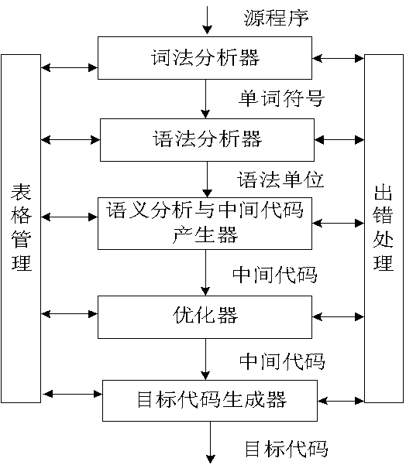
第<number>页

Slide 34
几个概念
  符号表：登记源程序中出现的名字以及名字的各种属性。
  遍：对源程序或源程序的中间结果从头到尾扫描一次，并作有关的加工处理，生成新的中间结果或目标程序。
  编译前端：主要指与源语言有关，与目标语言无关的部分，通常包括词法分析、语法分析、语义分析和中间代码生成，与机器无关部分的代码优化。
  编译后端：指与目标机器有关的部分。如与机器有关的优化、目标代码生成。
第<number>页

Slide 35
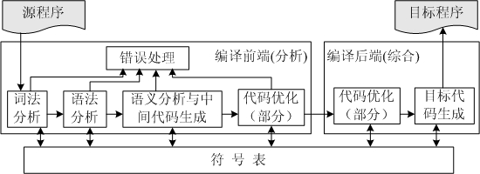
编译阶段的组合
第<number>页

Slide 36
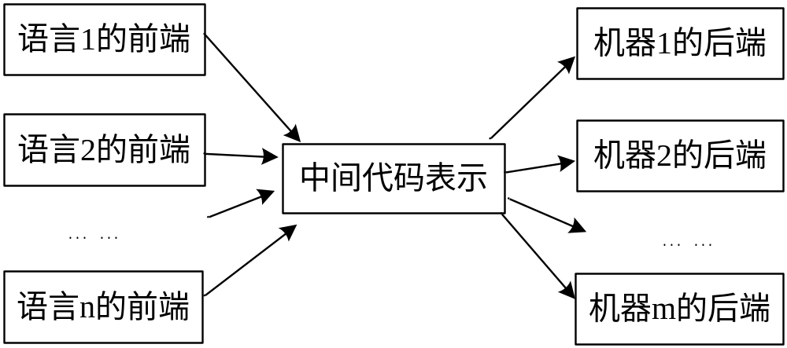
为什么要生成中间代码
第<number>页

Slide 37
编译程序中的主要数据结构:
(1) 记号(token)
当扫描程序将字符收集到一个记号中时，它通常是以符号表示这个记号；这也就是说，作为一个枚举数据类型的值来表示源程序的记号集。
第<number>页

Slide 38
(2) 语法树（syntax tree）
如果分析程序确实生成了语法树，它的构造通常为基于指针的标准结构，在进行分析时动态分配该结构，则整棵树可作为一个指向根节点的单个变量保存。结构中的每一个节点都是一个记录，它的域表示由分析程序和之后的语义分析程序收集的信息。
第<number>页

Slide 39
(3) 符号表（symbol table）
这个数据结构中的信息与标识符有关：函数、变量、常量以及数据类型。符号表几乎与编译器的所有阶段交互：扫描程序、分析程序或将标识符输入到表格中的语义分析程序；语义分析程序将增加数据类型和其他信息；优化阶段和代码生成阶段也将利用由符号表提供的信息选出恰当的代码。因为对符号表的访问如此频繁，所以插入、删除和访问操作都必须比常规操作更有效。尽管可以使用各种树的结构，但杂凑表却是达到这一要求的标准数据结构。有时在一个列表或栈中可使用若干个表格。
第<number>页

Slide 40
(4) 常数表（literal table）
常数表的功能是存放在程序中用到的常量和字符串，因此快速插入和查找在常数表中也十分重要。但是，在其中却无需删除，这是因为它的数据全程应用于程序而且常量或字符串在该表中只出现一次。
第<number>页

Slide 41
(5) 中间代码（intermediate code）
根据中间代码的类型（例如三元式代码）和优化的类型，该代码可以是文本串的数组、临时文本文件或是结构的连接列表。对于进行复杂优化的编译器，应特别注意选择允许简单重组的表示。
第<number>页

Slide 42
(6) 临时文件（t e m p o r a ry file）
计算机过去一直未能在编译器时将整个程序保留在存储器中。这一问题已经通过使用临时文件来保存翻译时中间步骤的结果或通过“匆忙地”编译（也就是只保留源程序早期部分的足够信息用以处理翻译）解决了。
第<number>页

Slide 43
1.4 构造编译程序
一般生成编译程序的方法有：
  1.直接用机器语言编写编译程序
  2.用汇编语言编写编译程序
  3.用高级语言编写编译程序
  4.用编译工具自动生成:LEX(词法分析)与YACC(用于自动产生LALR分析表)
  5.移植（同种语言的编译程序在不同类型的机器之间移植）
第<number>页

Slide 44
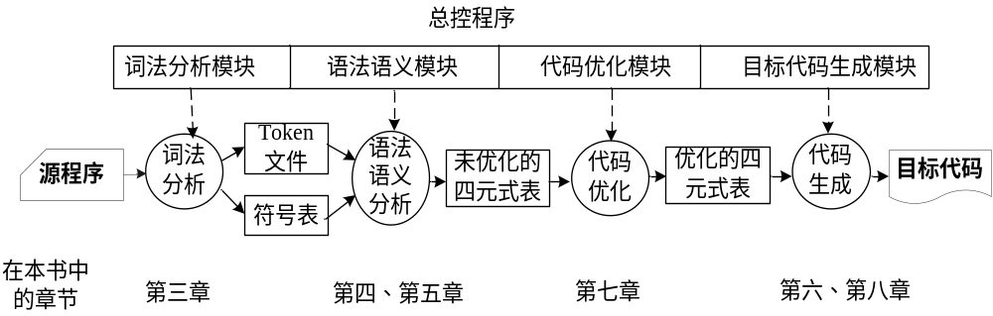
本书构成
第<number>页

Slide 45
思考题
1. 什么是编译程序 ？
2. 编译过程分哪些阶段？各阶段的功能和任务是什么?
3. 写出pascal语言中字符集、单词、数据类型、各种表达式、语句和程序的组成
4. 查阅如下一种资料：
  (1) 与某种语言(如java、VB等)的编译程序有关
  (2) 与编译程序的理论有关
  (3) 与某种高级语言的发展有关
5. 用某种熟悉的语言的编译程序来理解层次和遍
第<number>页

